Slide 1
3. Sonntag der Osterzeit
Herzlich willkommen
19. April 2026

Slide 2
3. Sonntag der Osterzeit
3281-2 | 7224 | 169
3283.5 | 733 | 4281-2
198 | 203 | 497

Slide 3
Eröffnung
328
1-2

Slide 4
Kyrie
722
4

Slide 5
Gloria
169

Slide 6
Antwortpsalm
328
3.5

Slide 7
Antwortpsalm
Wo die Güte wohnt,
wo Friede herrscht,
wo Liebe lebt:
da ist unser Gott

Slide 8
Ruf vor dem Evangelium
733

Slide 9
Glaubensbekenntnis
586
2

Slide 10
Gabenbereitung
428
1-2

Slide 11
Gabenbereitung
2. Herr, wir bringen uns selber dir zum Opfer hier und jetzt.
Herr, schenk uns deine Gnade, die uns erhebt zuletzt.

Slide 12
Sanctus / Heilig
198

Slide 13
Agnus Dei / Lamm Gottes
203

Slide 14
kommunion
497

Slide 15
kommunion
In deine Hände, Vater,
vertraue ich meinen Geist.

Slide 16
Danklied
830

Slide 17
Danklied
2. In deine Hände, Vater, vertraue ich meinen Geist.

Slide 18
Schlusslied
819

Slide 19
Auszug / Mariengruss
711
7

Slide 20
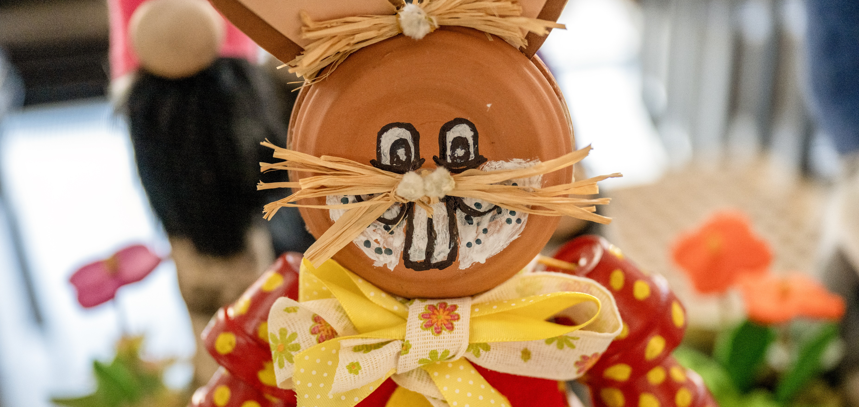
Herzliche Einladung
22. März 2026 - Ostermarkt
Zum Suppenessen.

Slide 21
Wir wünschen einen gesegneten Sonntag
Auf wiedersehen
und eine gute Woche.

